Slide 1
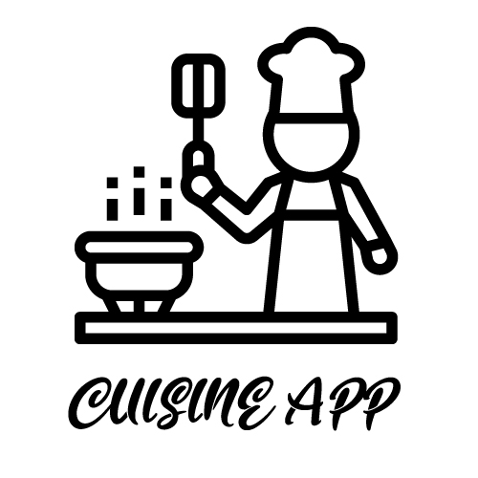

Enric Navarro
Luis Contreras
Javier Botia
Jose Olmos
Glòria Sedó

Slide 2
¿Como surgió la idea?
Aplicación social
Orientada al mundo culinario
Aplicación simple y minimalista

Slide 3
Nuestra Aplicación

Slide 4
AHORRAMOS TIEMPO
RECETAS DELICIOSAS
APRENDIZAJE CULINARIO
INTERACCIÓN SOCIAL CON GENTE QUE COMPARTES TU GUSTO POR LA COCINA
NUESTRAS SOLUCIONES

Slide 5
¿Cómo hemos llevado a cabo el proyecto?
Mucha organización y trabajo modular
Uso de herramientas y tecnologías como:
GitHub
C# y Windows Forms
MySql
AWS
Trello
HTML y CSS
Etc

